Slide 1
Coyuntura económica 2015
De la incertidumbre a la oportunidad

Slide 2
Precios Relativos
¿Cuánta soja me cuesta la compu?

Slide 3
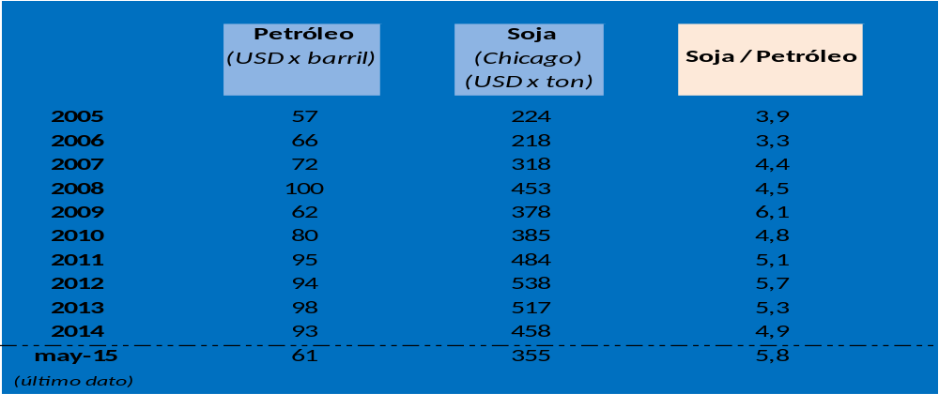
SOJA VERSUS PETRÓLEO (un interrogante)
Para volver a la relación petróleo – soja "histórica", el precio del petróleo tendría que subir 22% (a US$ 75) o la soja bajar 27% (a US$ 250)

Slide 4
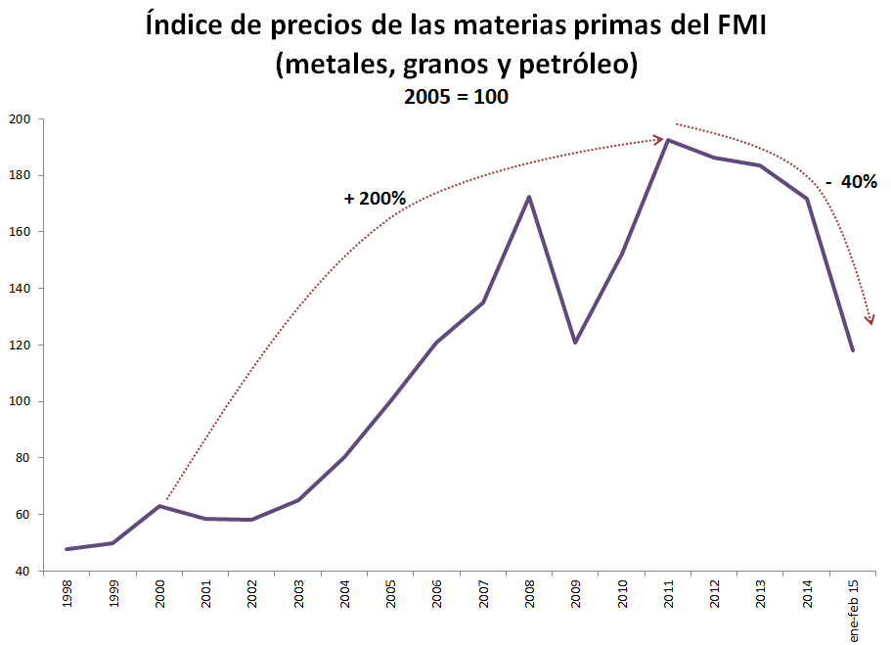
SIGNO DE INTERROGACIÓN:
EL PRECIO DE LAS MATERIAS PRIMAS

Slide 5
COMERCIO EXTERIOR 1998-2015
81.660
73.656
71.935
65.249
8.004
13.395
13.226
6.686
169
Fuente: INDEC

Slide 6
Reservas (en millones de USD)
64.049
61.707
52.145
46.176
48.859
47.180
46.376
44.150
43.290
38.812
33.909
27.720
30.599
19.021
14.119
18.810
10.206
Fuente: elaboración propia a partir de bancos centrales
Notes:
Actualizado al último mes completo conocido (enero o febrero 2015)

Slide 7
Devaluación e Inflación
 | Argentina |  |  | Brasil |  |  | Chile
Dev. 2008 a dic 2014 | 3,13 | 8,56 | 173,48% | 1,78 | 2,66 | 49,44% | 497,95 | 606,40 | 21,78%
Dev. Durante 2014 | 6,542 | 8,56 | 30,85% | 2,385 | 2,66 | 11,53% | 529 | 606,40 | 14,63%
Dev. Durante 2015 | 8,56 | 8,89 | 3,86% | 2,66 | 2,95 | 10,91% | 606,40 | 612,25 | 0,96%
Inflación a Marzo 2015 | 3,42% | 5,79% |  | 4,24% |  |  | 1,10%
Inflación en USD 2015 | -0,42% | 1,86% |  | -6,01% |  |  | 0,13%

Slide 8
Fuente: AFIP

Slide 9
Dólar Barato….¿Qué hago?
1) Tomar activos con precio dólar oficial
2) Deuda en pesos a tasa nominal menor a la devaluación esperada.
3) Bonos atados al dólar.
4) Mas activos con precio dólar oficial…..

Slide 10
INFLACIÓN
Acumulado 2008/2015
Brasil | 53,62%
Chile | 26,14%
Perú | 34,68%
Uruguay | 777,37%
Fuente: INDEC, Consultoras e IPC Congreso

Slide 11
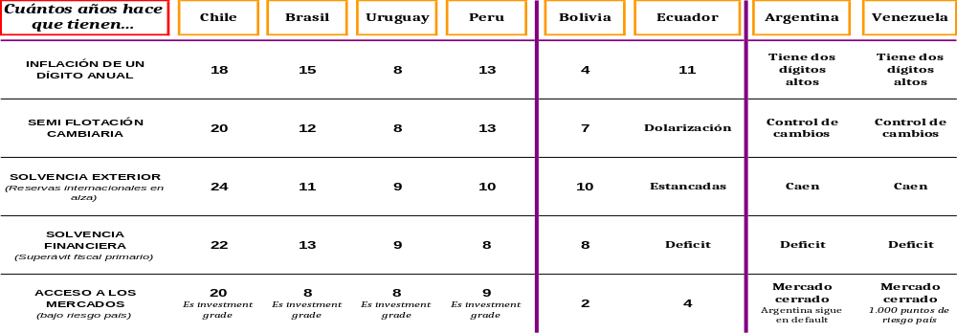
ESTRUCTURALMENTE LA PERFORMANCE DE LATINOAMÉRICA NO HA SIDO MALA
De la mano de la bonanza mundial casi todos llegaron al investment-grade
La mayor duda de hoy, y no por eventos regionales o internacionales, es Brasil
Fuente: M&S Consultores en base a FMI, Bancos Centrales

Slide 12
PRESIDENCIAS K
En% | Etapa I |  |  |  |  |  | Etapa II |  |  |  |  | Etapa III
 | 2003 | 2004 | 2005 | 2006 | 2007 | Prom. anual | 2008 | 2009 | 2010 | 2011 | Prom. anual | 2012 | 2013 | Prom. anual
Actividad (var % i.a.)
PBI | 8,8 | 9 | 9,2 | 8,4 | 8 | 8,7 | 3,1 | 0,1 | 9,1 | 8,6 | 5,2 | 0,9 | 2,9 | 1,9
PBI per cápita | 7,7 | 7,8 | 8 | 7,3 | 7,5 | 7,7 | 3,4 | -1,5 | 8,1 | 5,8 | 4,0 | -0,3 | 2 | 0,9
Política Fiscal (% PBI)
Rdo. Primario sin Rentas | 2,3 | 3,6 | 3,7 | 3,4 | 2,1 | 3,0 | 2,6 | -0,4 | -0,3 | -0,8 | 0,3 | -1,3 | -2,5 | -1,9
Intereses | 1,8 | 1,3 | 1,9 | 1,8 | 2 | 1,8 | 1,7 | 2,2 | 1,5 | 1,8 | 1,8 | 2,2 | 1,5 | 1,9
Rdo. Global sin Rentas | 0,5 | 2,3 | 1,8 | 1,6 | 0,1 | 1,3 | 0,9 | -2,6 | -1,8 | -2,6 | -1,5 | -3,5 | -4 | -3,8
Política Monetaria
Base monetaria (var % i.a.) | 30,4 | 9,2 | 10,5 | 37,6 | 25,4 | 22,6 | 10,5 | 11,5 | 31,6 | 34,6 | 22,1 | 39 | 23,8 | 31,4
Base monetaria (% PBI) | 10 | 10 | 10,6 | 10,7 | 11 | 10,5 | 10,2 | 10 | 9,7 | 10,4 | 10,1 | 10,8 | 11 | 10,9
Emisión fiscal (% PBI) | -0,3 | -1,5 | -0,9 | -0,8 | -0,9 | -0,9 | -0,8 | 0 | 1,3 | 1,8 | 0,6 | 2,1 | 3,5 | 2,8
Inflación | 3,7 | 6,1 | 12,3 | 9,8 | 12 | 8,8 | 20,6 | 18,5 | 27 | 22,8 | 22,2 | 25,6 | 28,3 | 27,0
Tasa de desempleo | 14,5 | 12,1 | 10,1 | 8,7 | 7,5 | 10,6 | 7,3 | 8,4 | 7,3 | 6,7 | 7,4 | 6,9 | 7 | 7,0
Fuente: JM a partir de datos oficiales

Slide 13
La relevancia internacional
RANKING DE PBI (USD mill)
Puesto | País | PBI 2013
1 | Estados Unidos | 16.768.100
2 | China | 9.240.270
3 | Japón | 4.919.563
4 | Alemania | 3.730.261
5 | Francia | 2.806.428
6 | Reino Unido | 2.678.455
7 | Brasil | 2.245.673
8 | Italia | 2.149.485
9 | Federación Rusa | 2.096.777
10 | India | 1.875.141
11 | Canadá | 1.826.769
12 | Australia | 1.560.372
13 | España | 1.393.040
14 | República de Corea | 1.304.554
15 | México | 1.260.915
21 | Argentina | 609.889
27 | Venezuela | 438.284
31 | Colombia | 378.415
38 | Chile | 277.199
52 | Perú | 202.350
64 | Ecuador | 94.473
75 | Uruguay | 55.708
96 | Bolivia | 30.601
98 | Paraguay | 29.009
Fuente: Banco Mundial

Slide 14

Pronóstico

Slide 15





¿CÓMO TERMINÓ 2014?
INFLACION 38%
El PBI estancado o en recesión -2,4%
DÓLAR OFICIAL $ 8,56 – BLUE $ 13,1 (FUERTE
INFLUENCIA POLITCA – BUITRES)
DÉFICIT FISCAL de 2,6% del PBI (REAL SIN BANCO CENTRAL 4,8%)
AGRAVAMIENTO DE LAS CONDICIONES LABORALES Y SUSPENCIONES. TASA DE DESEMPLEO 7,5%
Notes:
Hay que esperar a marzo para ver los números finales de PBI y déficit, por eso sigue bajo la sección Pronósticos. Pero se puede cambiar de lugar porque ya es un año terminado

Slide 16
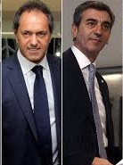
2015 I: Scioli o Randazzo Presidente
“Continuidad con apariencia de cambio”: CFK retiene influencia y busca mantener el partido. Cuentas ordenadas
¿Arreglo con los holdouts para poder estabilizar las cuentas externas? Nuevos créditos externos sin default.
Política monetaria medida y política fiscal expansiva para atraer votos al oficialismo.
Política cambiaria con tipo de cambio semi fijo: valor a fin de año entre 10,50 y 11,50.
Baja de la tasa de interés, dada la baja de presión al valor
del peso.
Notes:
¿Seguimos pensando esto? (cambié el piso del TC) El Presup Nac estima inflación en 15% y TC promedio del año 9.30

Slide 17
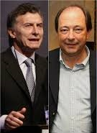
2015 II: Macri – Sanz - Carrió
CFK no tiene incentivos a cuidar las cuentas: un mal gobierno 2015-2019 le daría a ella la opción de volver en 2019. Estrategia: irse con alta imagen positiva
No hay acuerdo con holdouts (que el precio político lo pague el próximo gobierno). Continúa el default.
Políticas monetarias y fiscales muy expansivas: que siga la fiesta, el Estado invita…
Continúan las presiones sobre el valor del peso: Tipo de cambio cercano a los 12 para fin de año
Control moderado de la inflación, con tasas de interés real
negativas, ya que no cambia el escenario de fondo.
Notes:
VER FOTO EN EL MENSAJE

Slide 18
PARA SABER QUÉ NOS DEPARA EL FUTURO…
MIREMOS AL PASADO…

Slide 19
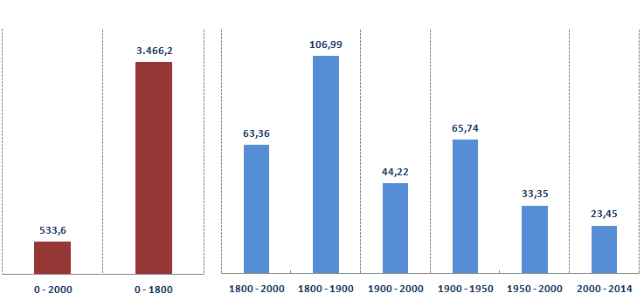
Años para duplicar el PIB per-cápita

Slide 20
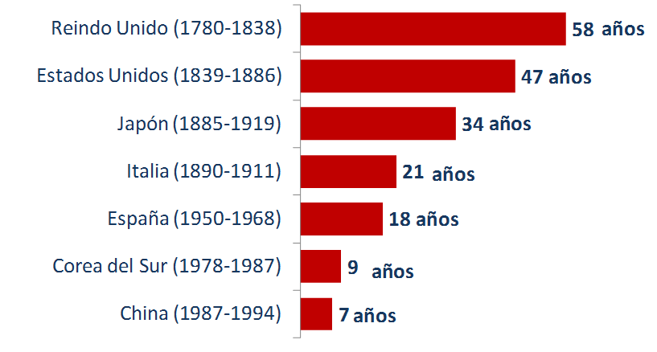
Años para duplicar el PIB per-cápita (II)

Slide 21
Reinventar la productividad
Los destinos del abuelo que tenía un caballo y se compró un auto Vs. El hijo que nació con el auto.
El contador que pasó de calcular la TIR con la calculadora a utilizar Excel Vs el hijo que nació con Excel y evalúa derivados financieros.
Los procesos productivos basados en decisiones con información del pasado a los procesos basados en información MASIVA en tiempo real….
NUBE
  Internet de las cosas
  + ➔ Salto productivo
  Big Data

Slide 22
ESCENARIO INVERSOR

Slide 23


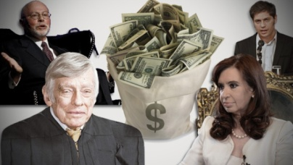
QUÉ NECESITA ARGENTINA PARA ATRAER INVERSIONES:
INDICADORES MACROECONÓMICOS ESTABLES
SEGURIDAD JURÍDICA E INSTITUCIONAL
ARREGLO CONFLICTO CON HOLDOUTS

Slide 24
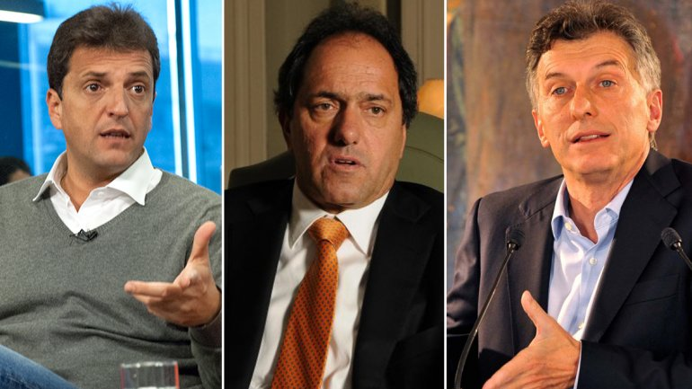
LOS PRINCIPALES CANDIDATOS MUESTRAN CAPACIDAD DE MEJORAS

Slide 25
INVERSIÓN DE LARGO PLAZO E INDUSTRIA: LA BIOTECNOLOGÍA
Con el avance del estudio genético desde 1970 la biotecnología avanza sobre diferentes ramas
La biotecnología industrial busca optimizar procesos productivos mediante el uso de organismos biológicos

Slide 26
BIOTECNOLOGÍA EN LA INDUSTRIA DEL PAPEL
Reducción de agentes químicos contaminantes
Modificación de las fibras para brindar mayor flexibilidad y densidad a las hojas de papel
Optimización de los tratamientos de efluentes

Slide 27
BENEFICIOS PARA LA INDUSTRIA
Mejoras de procesos y productos
Reducción de costos
Disminución del impacto ambiental
Notes:
Argentina dejó de lado la gran industria de la celulosa, entre otros motivos, por el lío que se armó a nivel ambientalistas.

Slide 28
POSIBLIDADES DE DESARROLLO
Investigadores en I&D (por 1M de hab.)
País | 2007 | 2011 | Var %
Argentina | 983 | 1.236 | 26%
Brasil | 612 | 710 | 16%
Chile | 333 | 317 | -5%
Uruguay | 274 | 525 | 92%
Gasto en I&D (% PBI)
País | 2007 | 2011 | Var %
Argentina | 0,51% | 0,65% | 27%
Brasil | 1,10% | 1,21% | 10%
Chile | 0,31% | 0,42% | 35%
Uruguay | 0,40% | 0,43% | 8%
Fuente: BM
Notes:
Recordar que la industria “Vedette” de Uruguay (país donde más creció la cantidad de investigadores) es la de papel y celulosa

Slide 29
Las oportunidades nunca aparecen en el diario del lunes porque quienes
las toman no son los leen las noticias sino aquellos que tienen
el coraje de escribirlas.

Slide 30


Matias Tombolini
matiasrtombolini@gmail.com
(11) 4411-8199

